Slide 1
3D
プ
リ
ン
タ
で
あ
そ
ぼ
北海道大学大学院
理学院 宇宙理学専攻
修士 2 年
村橋 究理基

Slide 2
目次
3D プリンタとは
導入の経緯
導入した 3D プリンタ Cube 3rd gen とは
3D プリンタ出力の流れ
  3D モデリングソフトでのモデリング
  3D プリンタ付属ソフトによるデータの変換
  3D プリンタでの出力
今後の展望？

Slide 3
3D プリンタとは

Slide 4
3Dプリンタとは
3次元データを元にして立体物を造形する装置の一つ
基本的には樹脂などを平面上に吐き出して, それを積み重ねていくことで立体物を構成する
出力の様子(mosir 2 にアップロード)
https://www.cps-jp.org/modules/mosir2/player.php?v=3D-Printer_20140412
動画を再生するぞ！

Slide 5
導入の経緯

Slide 6
導入の経緯
北部食堂で情報機器展示会があるとのチラシを見かける
  そこには「先着5名に限り3Dプリンタでサンプルを無料出力！」の文字が！！！
ここぞとばかりに3Dモデルを作成して持込む
出来たサンプルと共に3Dプリンタの営業が理学部8号館にやってくる
指導教員が3Dプリンタに興味を持つ
EPnetFaNに導入したら面白いかも
  導入することに！

Slide 7
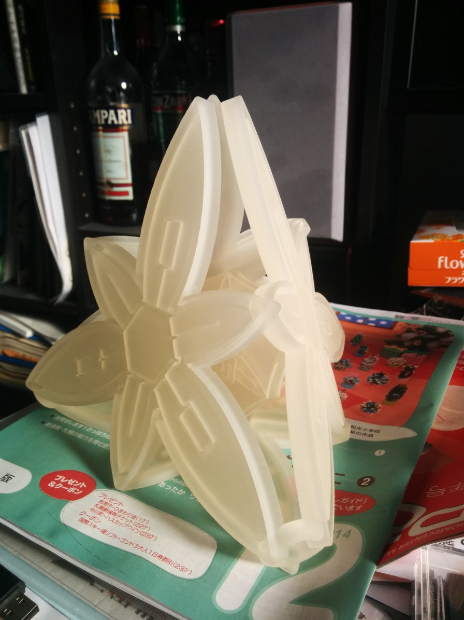
導入の経緯
出力してもらったサンプル
  デザインは延齢草を象った恵迪寮寮生章を三角錐状に配置した中に北大のシンボルマークを仕込んだもの
機種
  3D Systems 社
  PRO JET 3500
  (1000万円程度)
出力コスト(材料費)
  \37,500-
出力時間
  41時間26分
サイズ 約17x17x17cm
重量 550g

Slide 8
導入した 3D プリンタ
Cube 3rd gen とは

Slide 9
導入した Cube 3rd gen とは
3D Systems 社の3Dプリンタ
出力方式は「熱溶解積層型」
  材料のプラスチックを熱で溶かしてフィラメント状になったものを積み重ねる方式
最大出力サイズは 150x150x150mm
最小出力ピッチ(積層高さ)は 70 micron
2 色同時出力が可能
価格は20万円程度

Slide 10
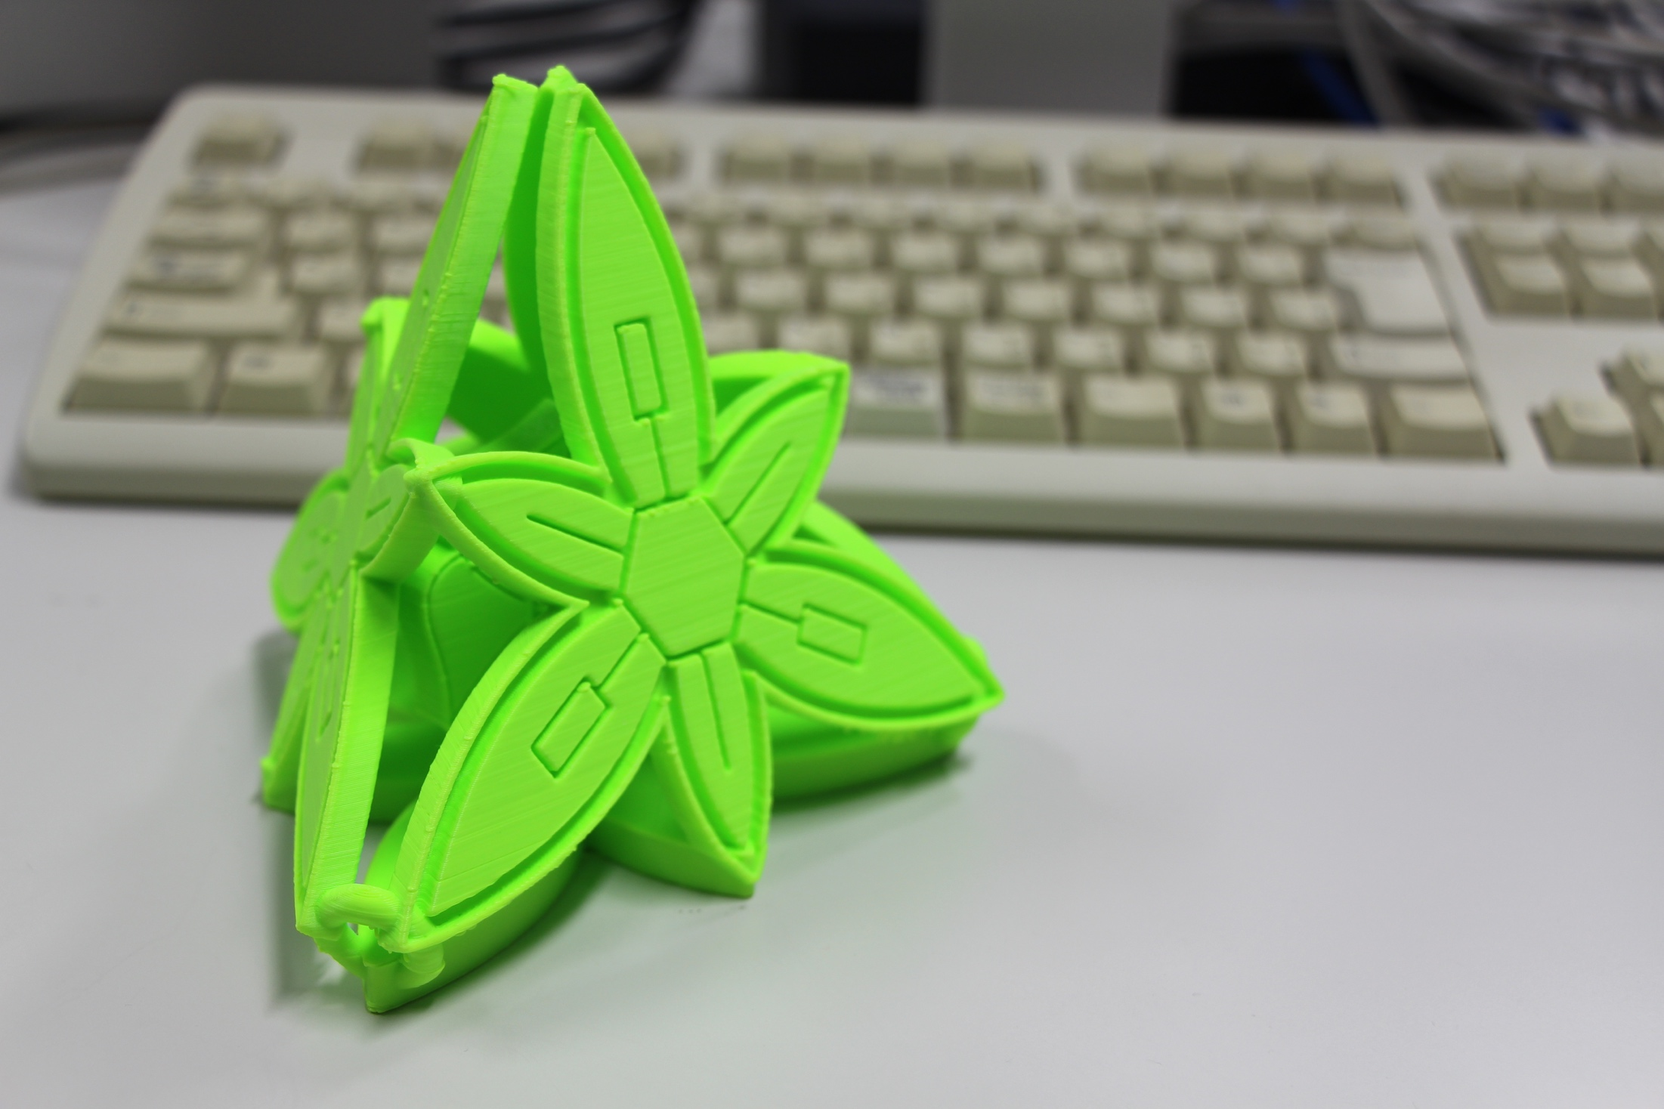
導入した Cube 3rd gen とは
材料(マテリアル)は一巻き 6,000円
全 23 色, 材質は PLA/ABS から選択
一巻きあたりでどれぐらいの量ができるのかはよくわからない (多分作成物の重量による)
このモデル (120x120x120mm 程度) で20%ぐらい消費したのでおよそ 1200 円相当

Slide 11
3D プリンタ出力の流れ

Slide 12
3Dプリンタ出力の流れ
3Dモデリングソフトでモデリング
  STL(Standard Triangulated Language)形式で作成
  モデリングソフトは Metasequoia, Blenderなど
  ↓
3Dプリンタの付属ソフトでSTLデータを変換
  簡単な出力結果の編集(リサイズ, 回転など)が可能
  出力する色, 形式(後述)を決定する
  ↓
3Dプリンタへ入力(USBメモリなど経由)して出力
  しばし待つ…とは限らない！(後述)

Slide 13
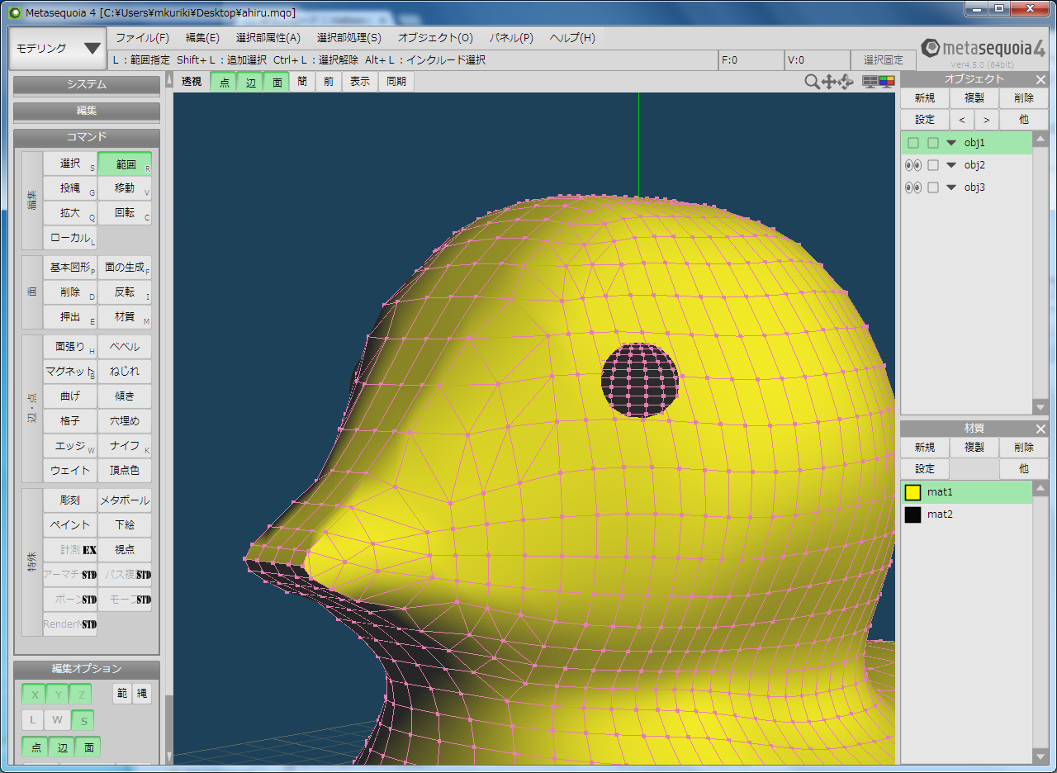
1. 3Dモデリングソフトでのモデリング
ポリゴンを組み合わせることで3Dデータを作成する
  ポリゴン: 三角形(四角形)の板

Slide 14
1. 3Dモデリングソフトでのモデリング
Metasquoia 4
  テトラフェイス社のモデリングソフト
  Windows 上でしか動かない
  シェアウェアだが機能制限付きで無料で利用できる
    一番の大きな制限は「独自形式(mqo)」でしか出力できない
Blender
  オープンソースソフトウェア
  マルチプラットフォームなのでWindows, Mac, Linux で動かせる
  3D関係のことは割と何でもできるが, 機能が多いため扱いが難しい
  プラグインを用いると mqo 形式データをインポートでき, stl 形式で吐き出すことができる

Slide 15
1. 3Dモデリングソフトでのモデリング
Metasquoia 4 によるモデリングの様子(15倍速)
動画を再生するぞ！

Slide 16
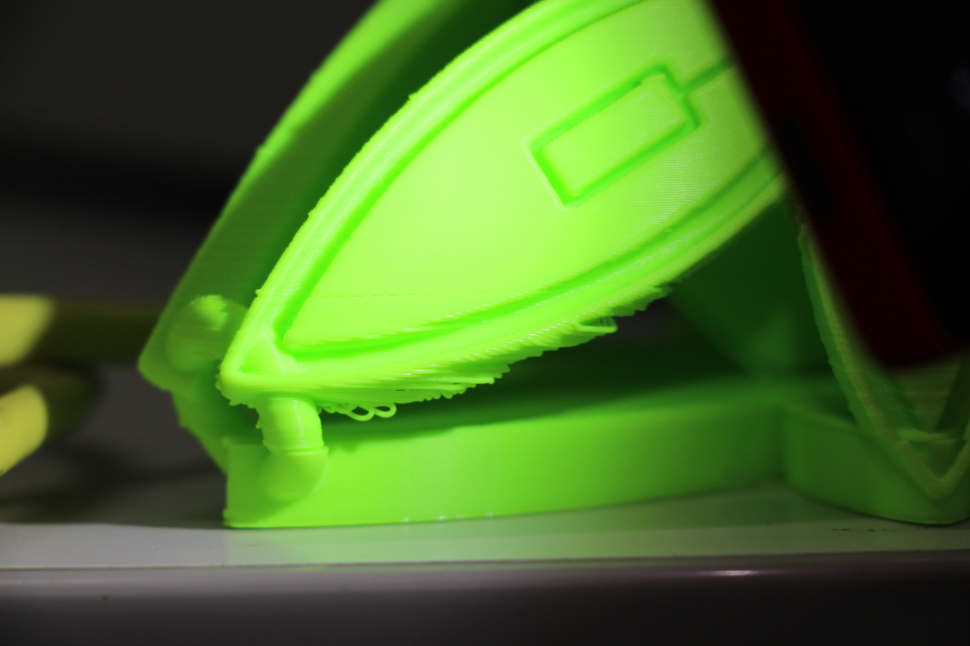
1. 3Dモデリングソフトでのモデリング
モデル作成の際の注意点
  底面が水平で平坦になるようにする
    浮いていたり, 斜めになっているとうまく出力できない
  上に積み重ねるので崩れないようなモデルにする
    例えばコマのようなすり鉢形は難しい
    モデルの向きを変える(ひっくり返すなど)するといいかも
    細い構造も難しいと思われる

Slide 17
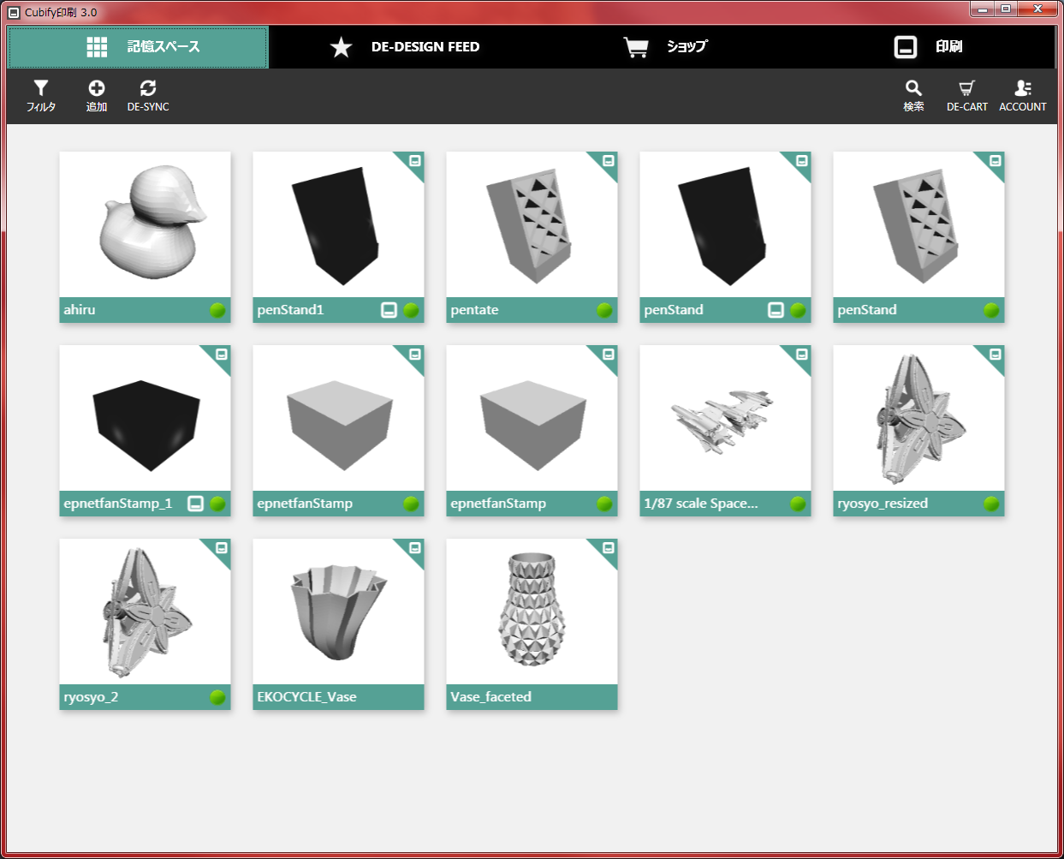
2. 付属ソフトによるデータの変換
Cubify を用いる
  Windows, Mac で利用できるが, プラットフォームによって仕様が異なるようである. ここでは Windows版について触れる

Slide 18
2. 付属ソフトによるデータの変換
左上の「追加」ボタンからモデルデータ(.stl)を読み込む

Slide 19
2. 付属ソフトによるデータの変換
出力したいモデルデータを選び, 「印刷プレビュー」をする

Slide 20
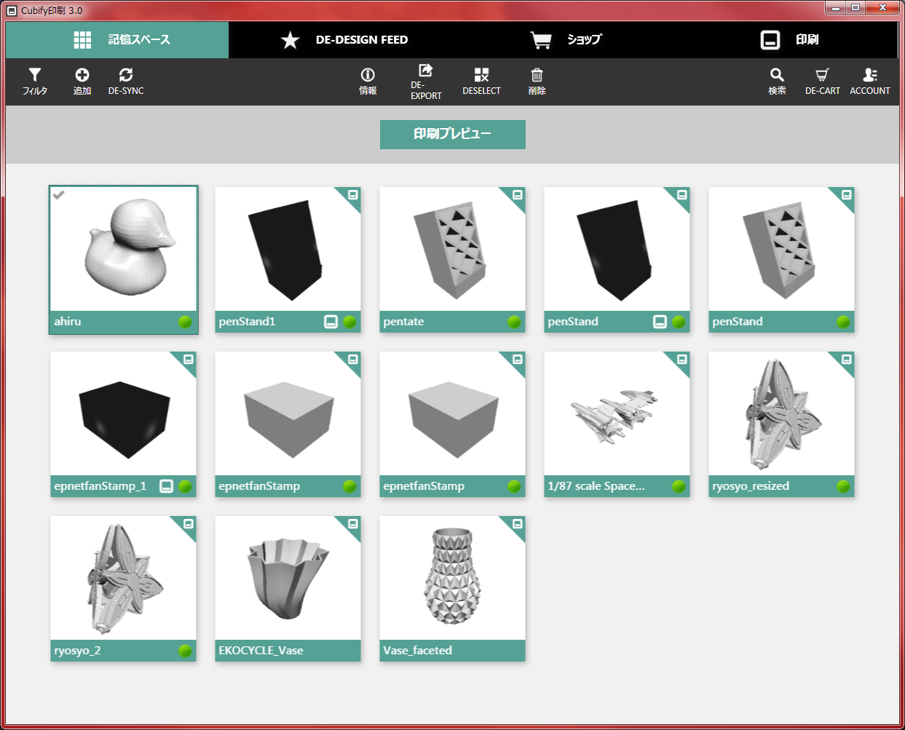
2. 付属ソフトによるデータの変換
プレビュー画面でモデルの配置などを調整する

Slide 21
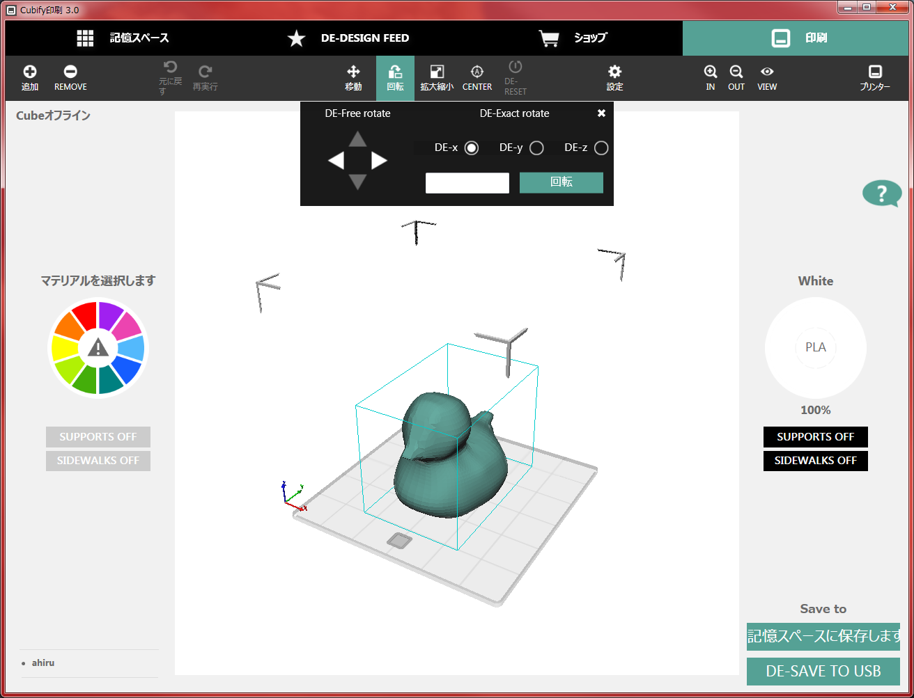
2. 付属ソフトによるデータの変換
「マテリアルを選択します」から出力する色/材質を選ぶ
  2つ選べるのは本体の左右の側面に対応している

Slide 22
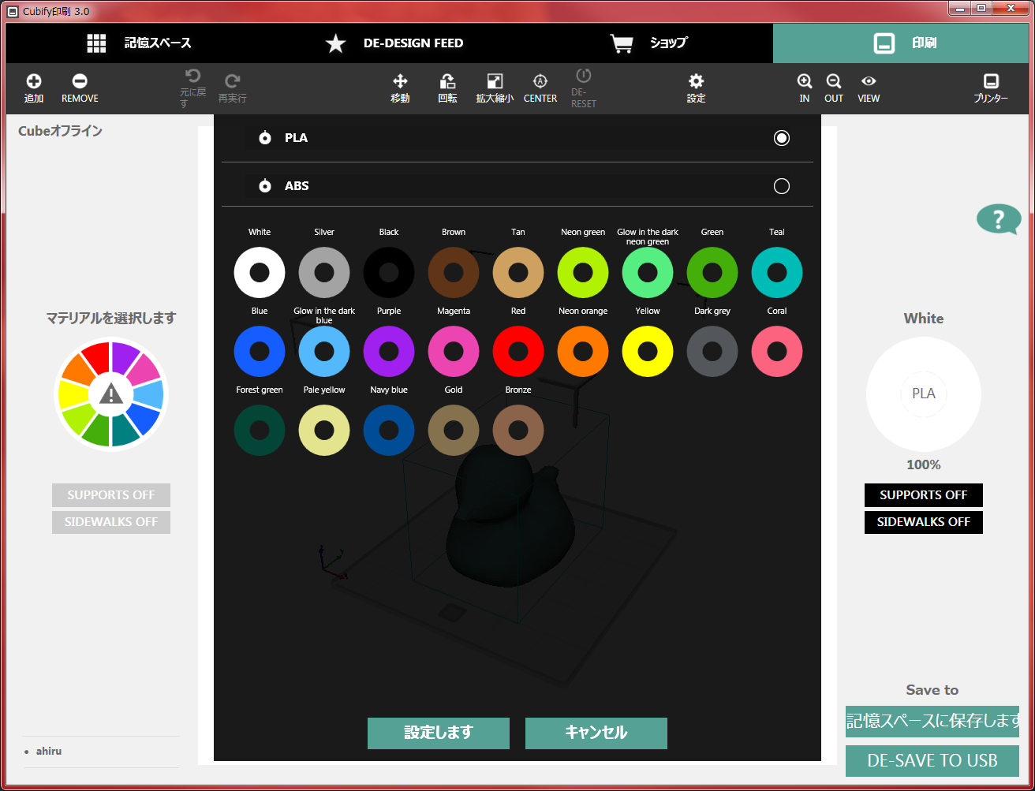
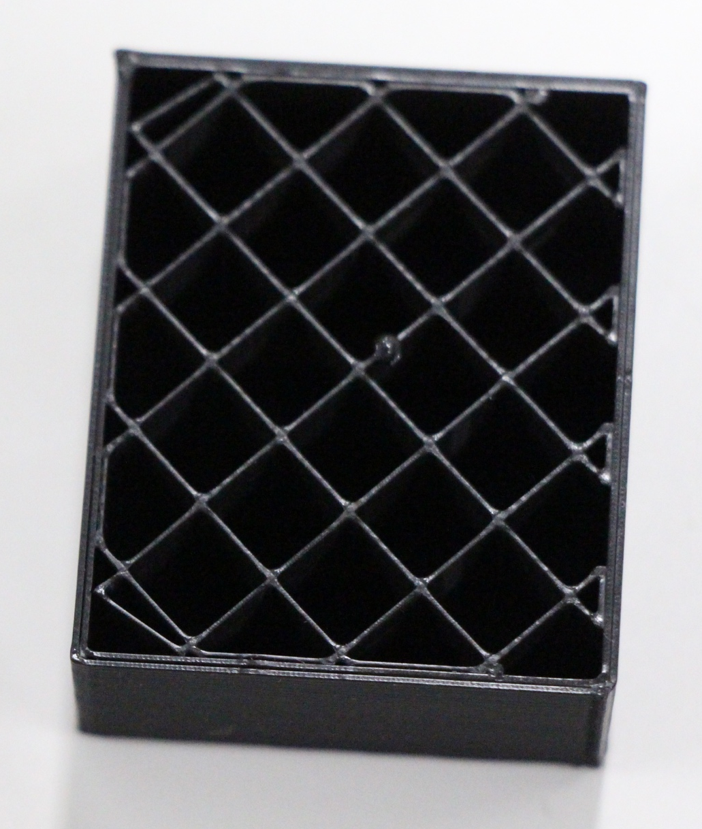
2. 付属ソフトによるデータの変換
「設定」から印刷設定をする
  出力ピッチ(レイヤー)
    200/70 micron
  密度
    まだ違いを試してない
  埋め合わせのパターン
    3パターンから選べる

Slide 23
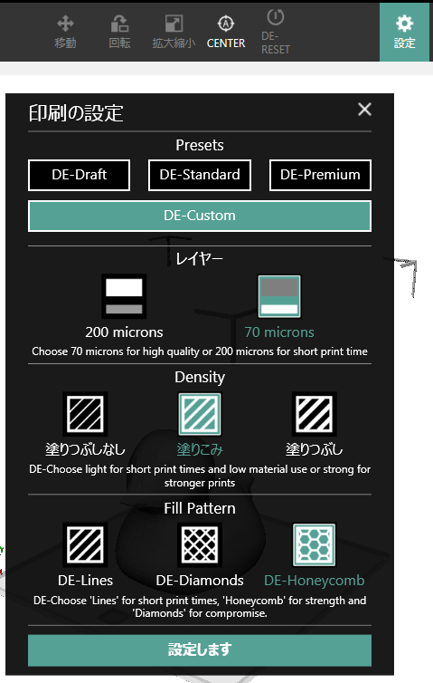
2. 付属ソフトによるデータの変換
出力データを保存する
  基本的には「SAVE TO USB」で好きなところに保存

Slide 24
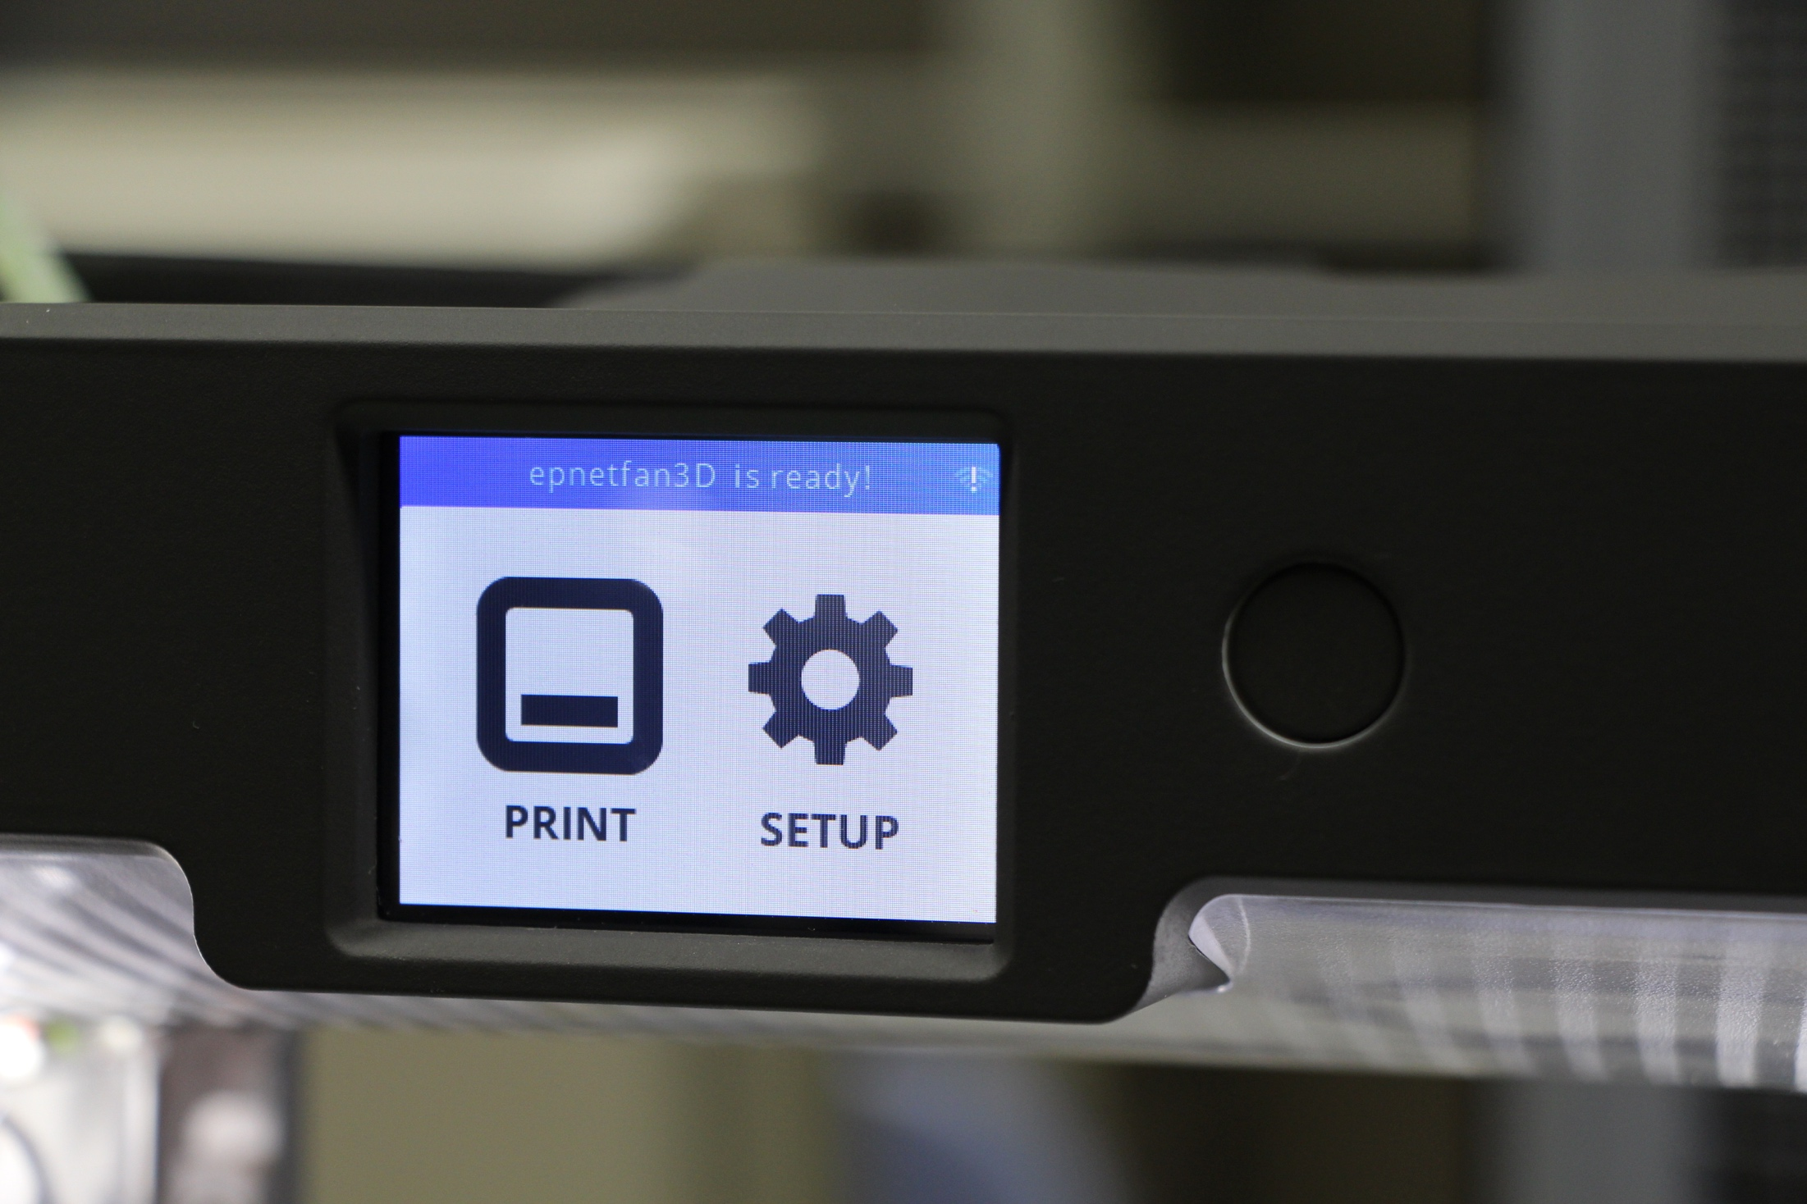
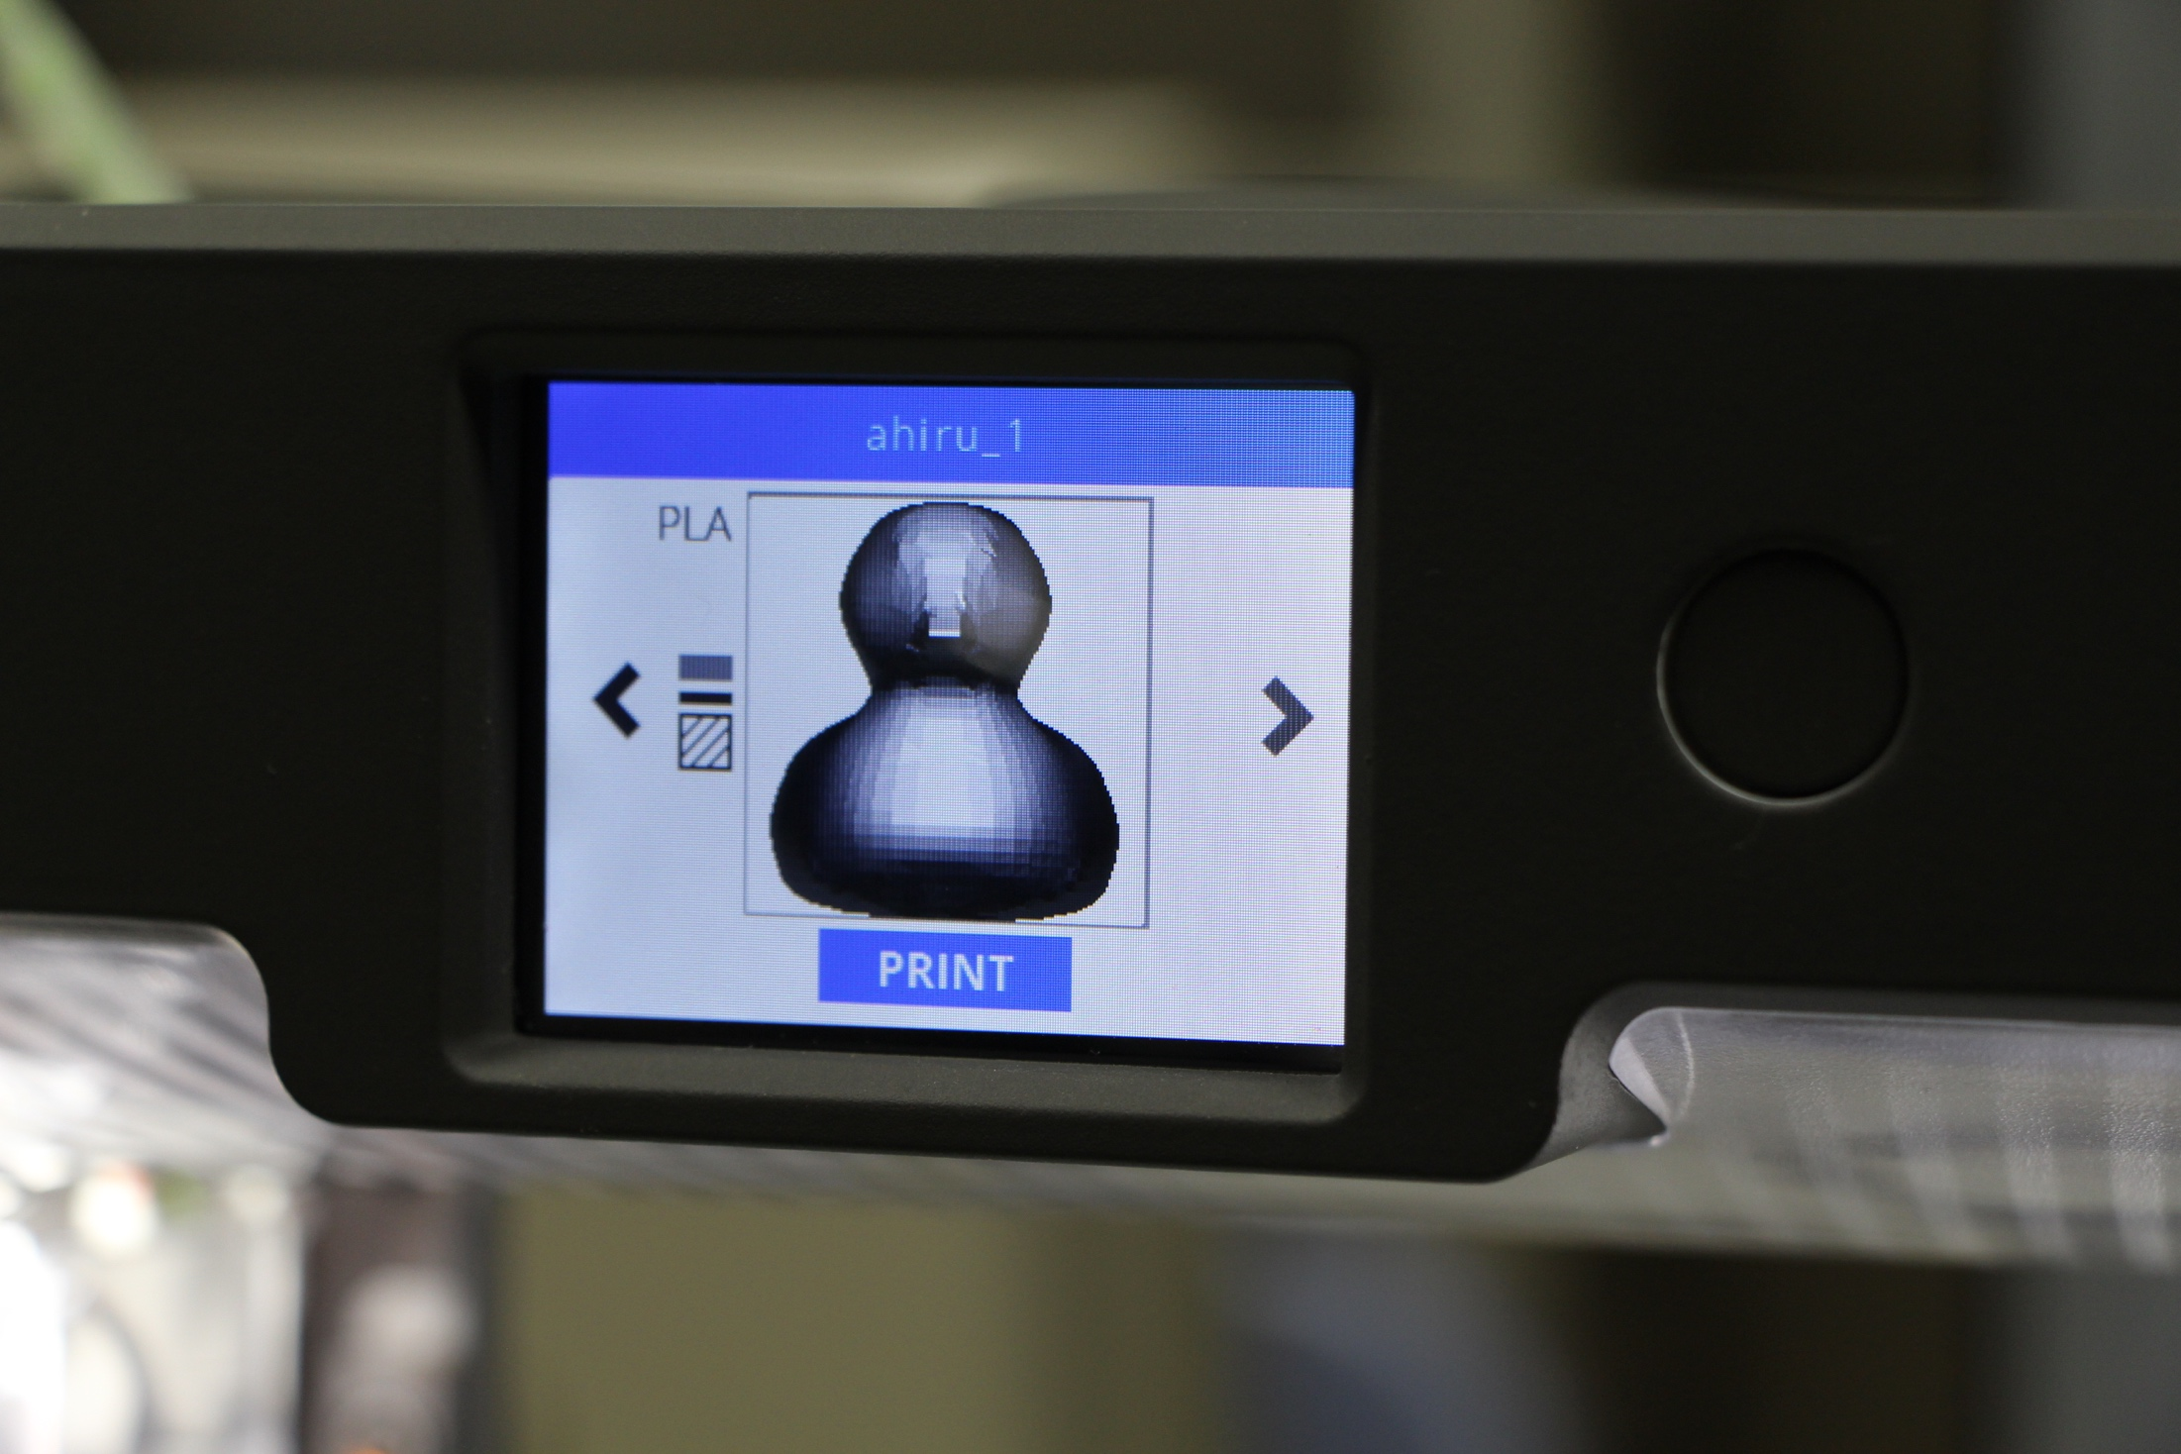
3. 3Dプリンタでの出力
出力データをUSBメモリを通じて3Dプリンタに入力
PRINT を選択
データを選ぶ
糊を塗れといわれる

Slide 25
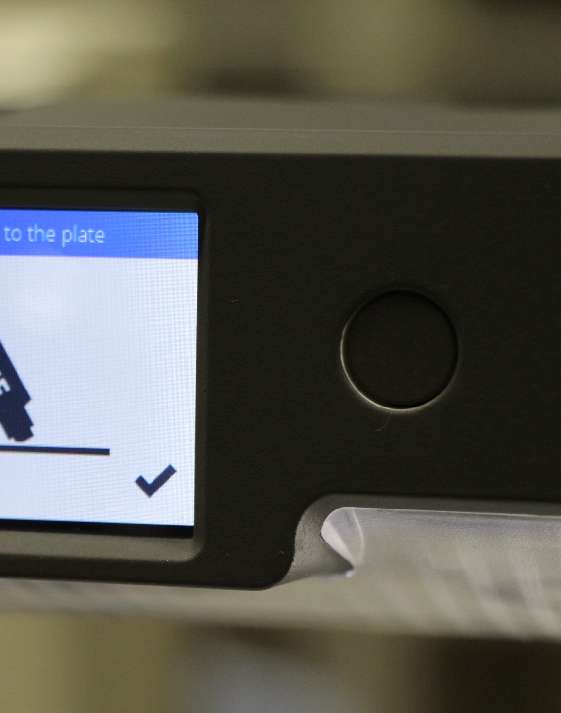
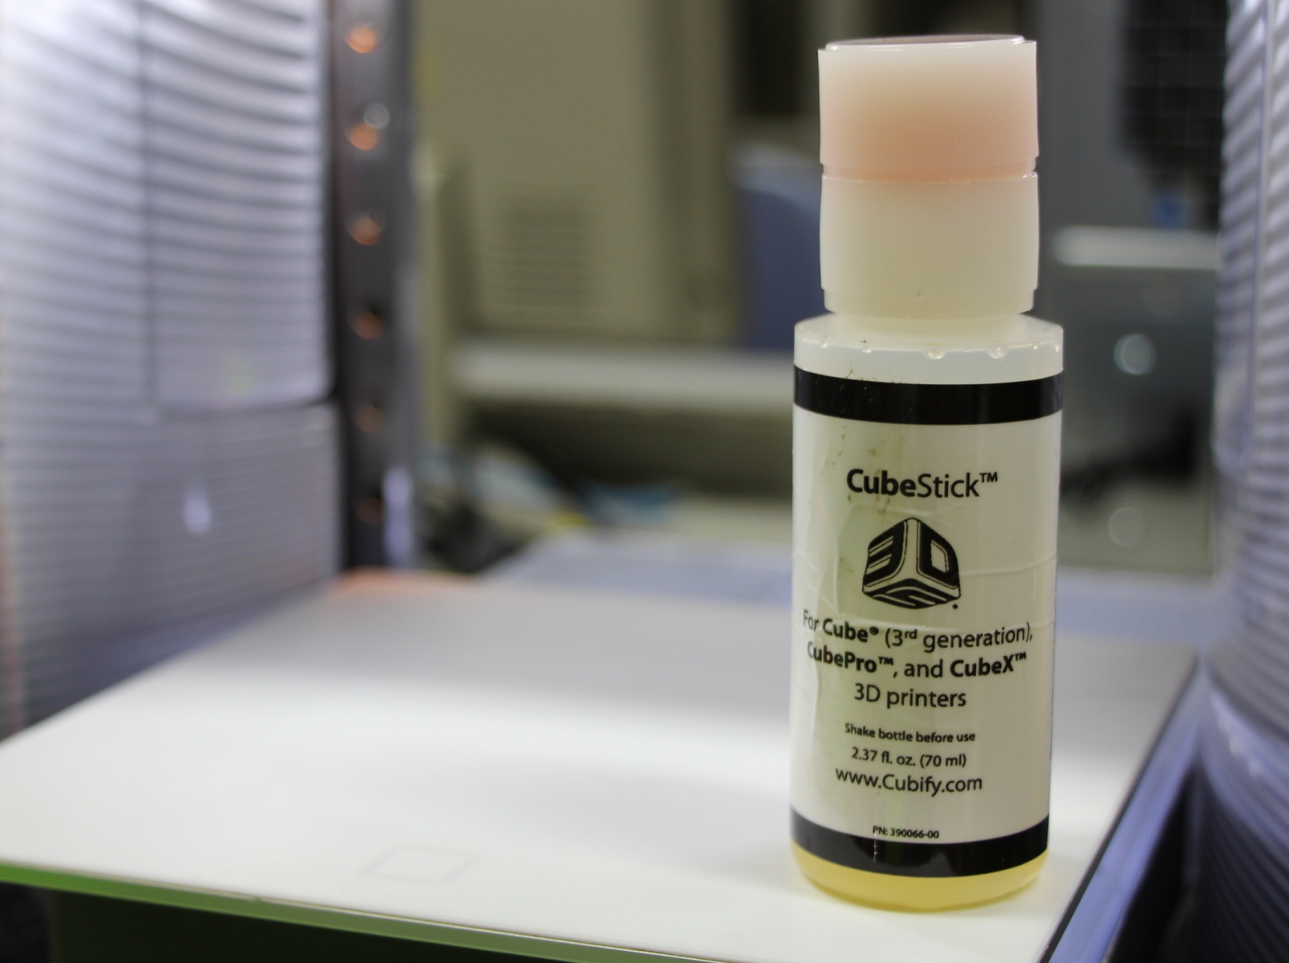
3. 3Dプリンタでの出力
付属の糊(CubeStick)を土台に塗布する
  プレートと出力される樹脂を固定するために塗る
  多分よくある普通の液体糊
糊を”上手に”塗る
推奨の塗り方は
縦縦→横横
1回ずつ(塗りすぎてもダメ)

Slide 26
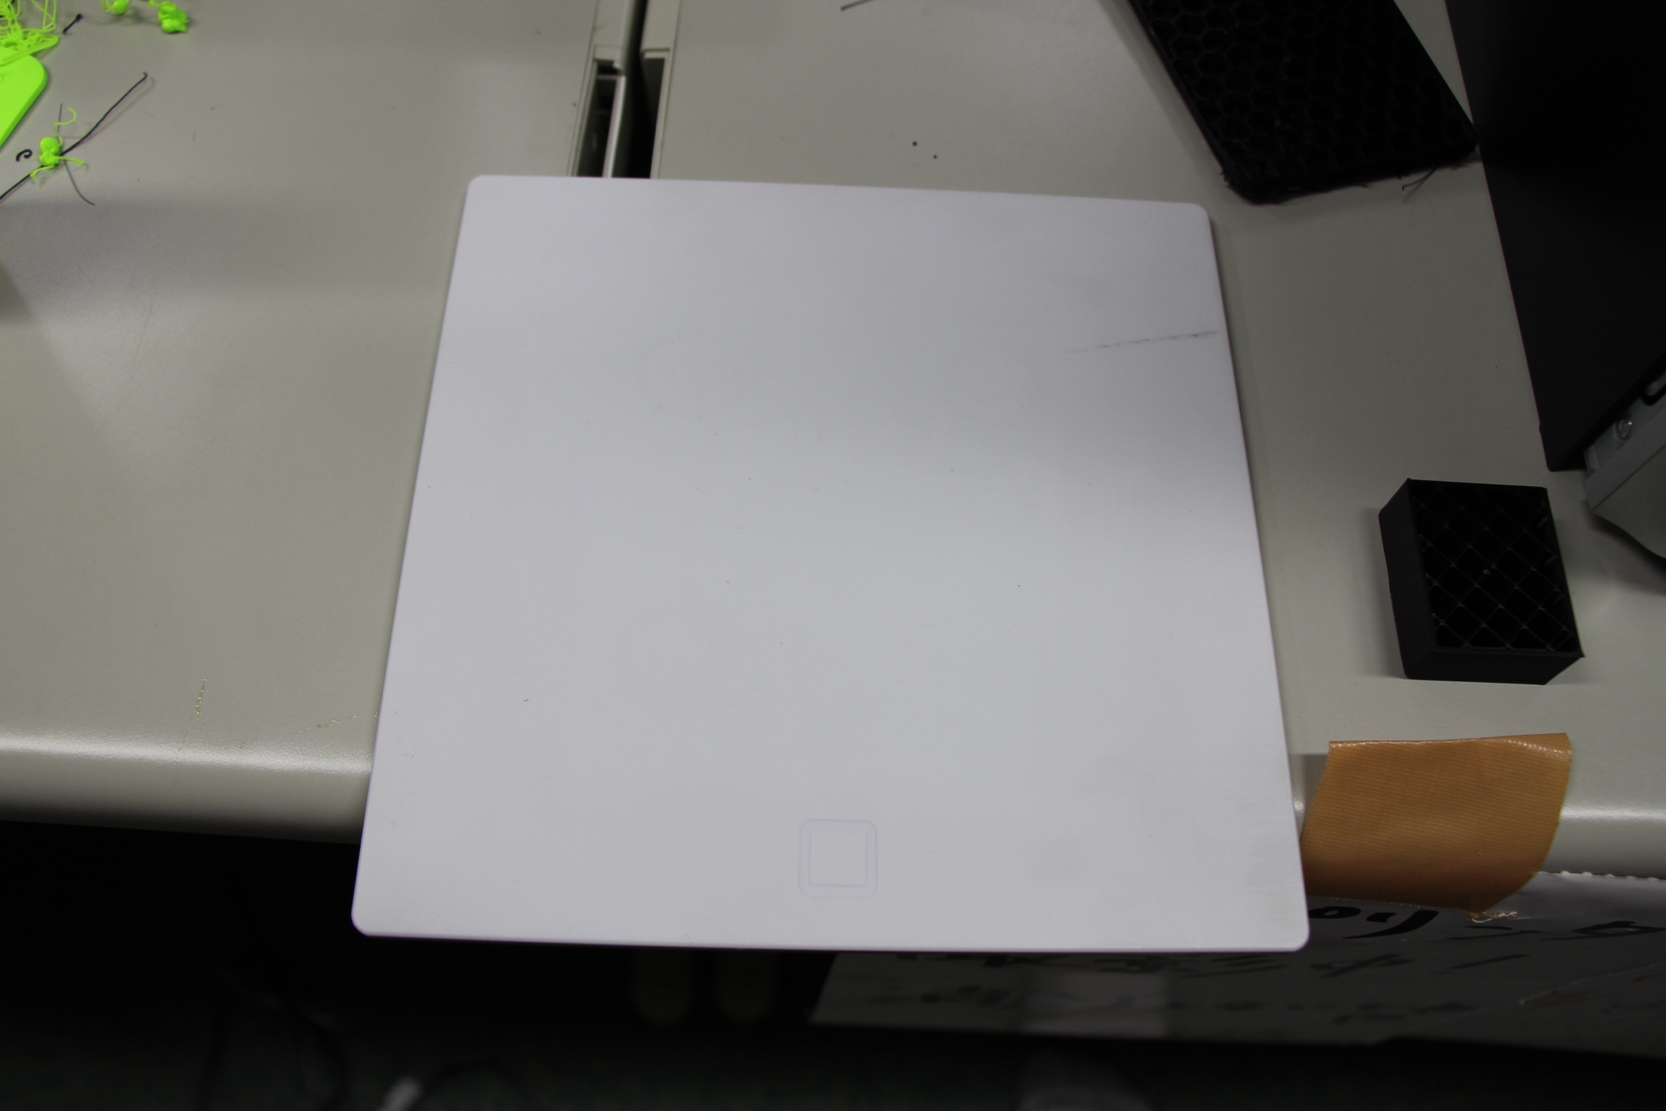
3. 3Dプリンタでの出力
もし糊が”上手に”塗れていないと…
吐き出された部分がずれて見当違いなところに出力し続けてしまう！
こうなったらもう一度塗り直し！

Slide 27
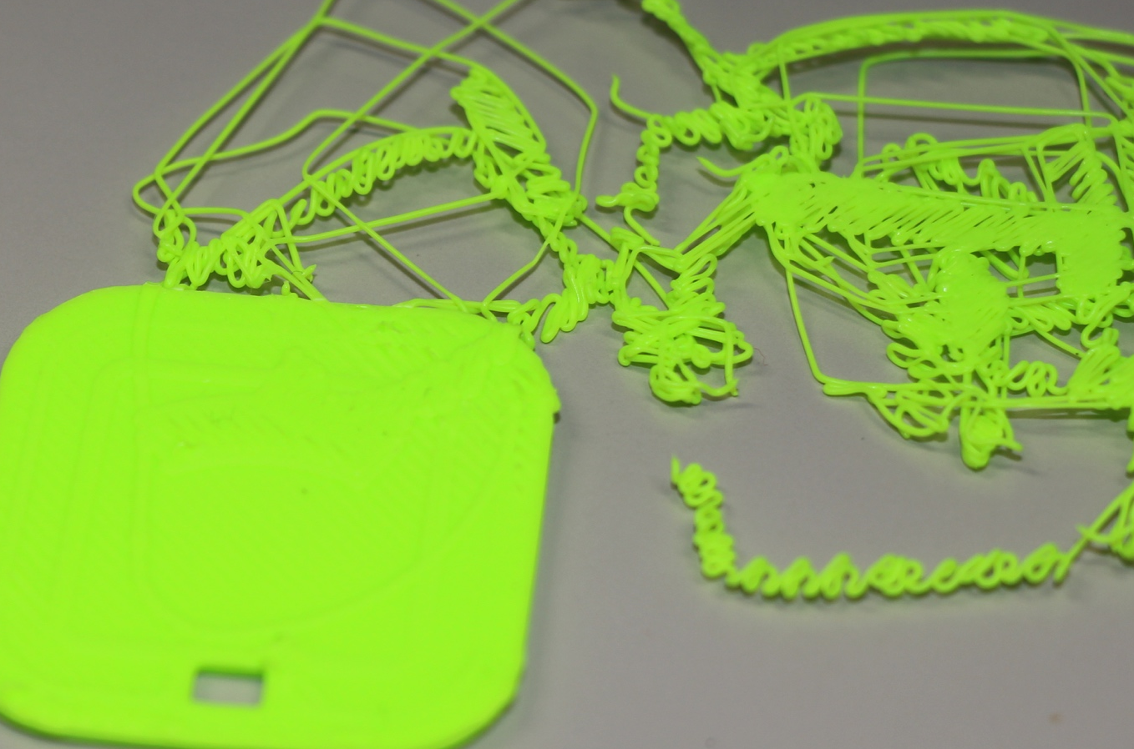
3. 3Dプリンタでの出力
土台が固定されている(糊が上手に塗れている)ならばあとはしばし待つ
  出力予想時間も出てくるけど当てになるかは怪しい

Slide 28
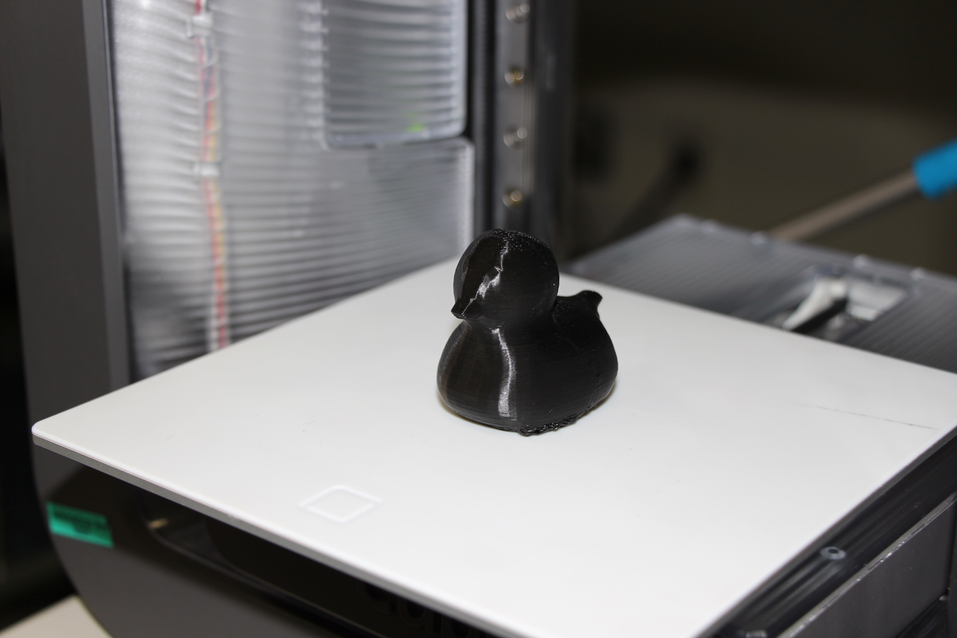
3. 3Dプリンタでの出力
完成！(これは大体1時間)
出力し終わったら, ちゃんとプレートを
洗っておくこと！(糊が残らないように)

Slide 29
今後の展望?

Slide 30
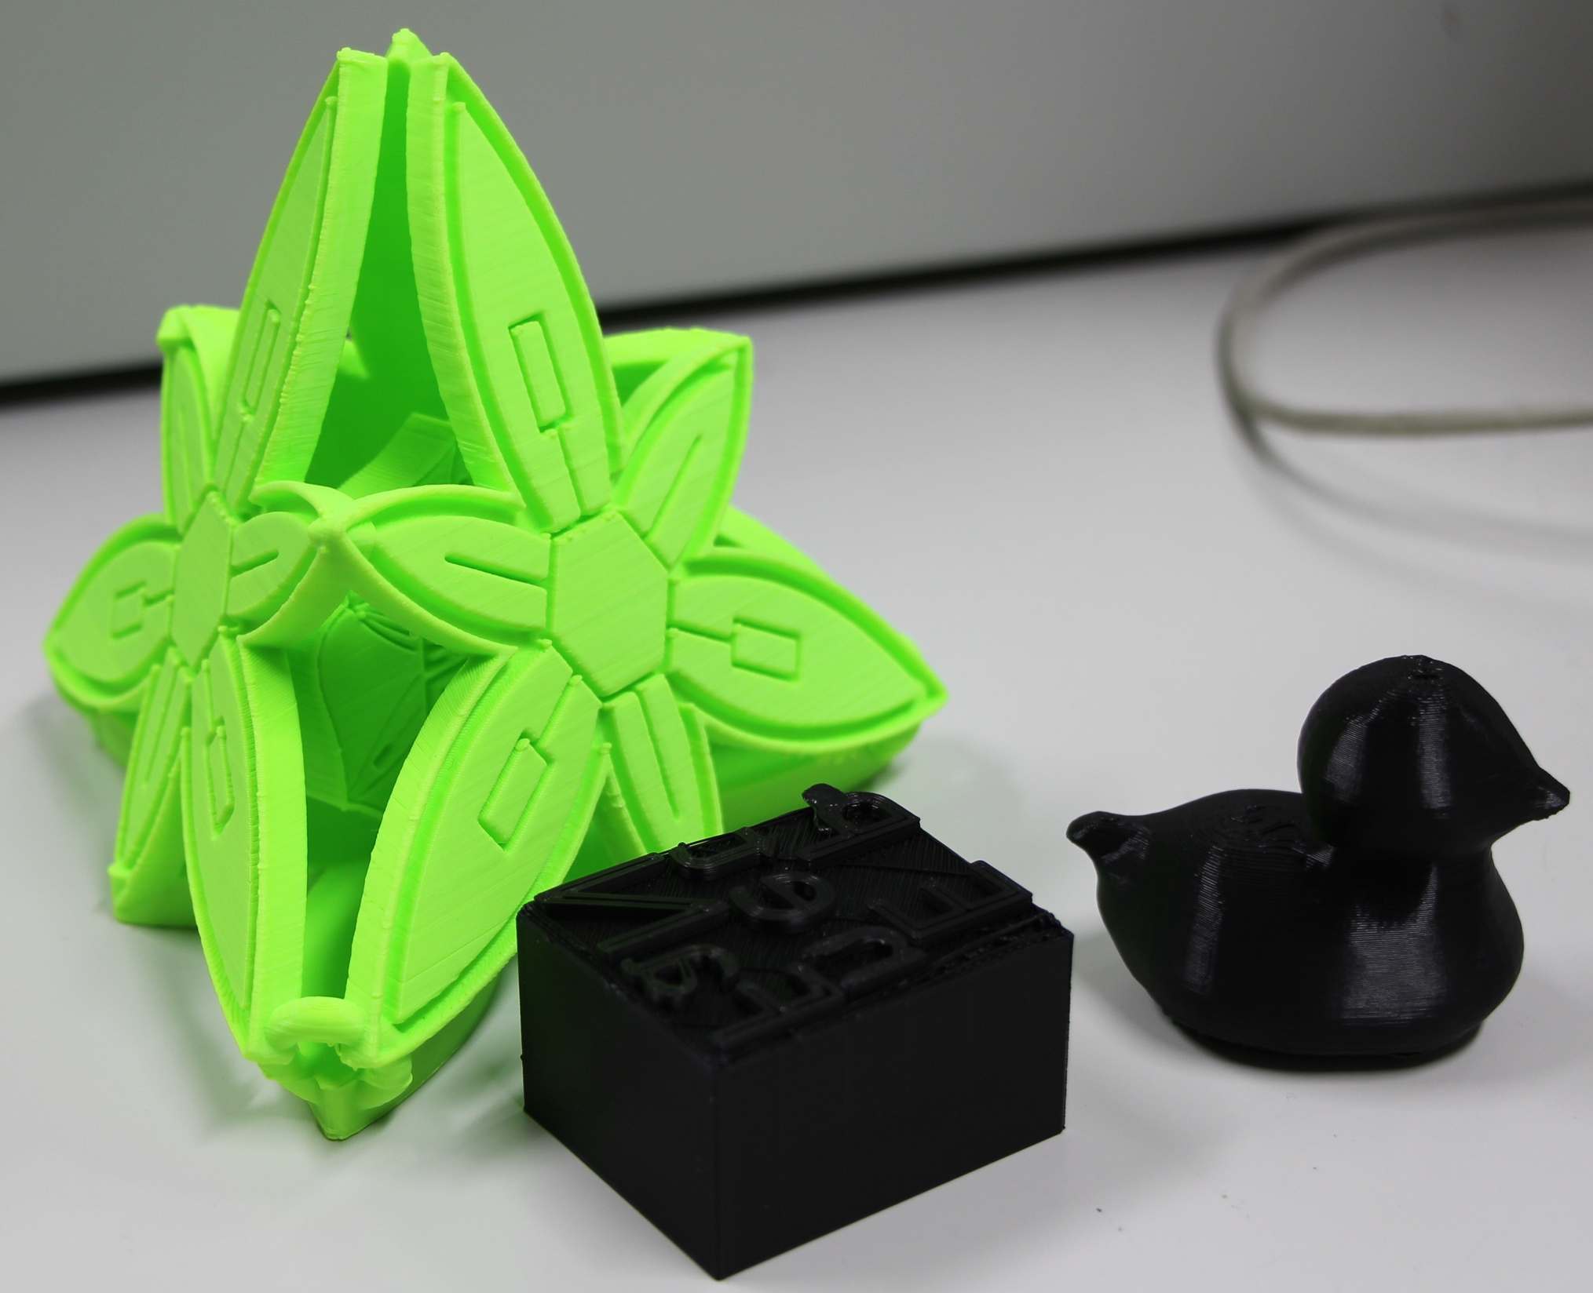
今後の展望？
いろいろなモデルを出力してみる
  今のところ成果物
    北大オブジェ
    EPnetFaN ハンコ
    アヒルさん
  今のところリクエスト
    火星儀
寸法を正確に指定して出力する
  今のやり方では「形」は決められるが寸法が指定できていない → スマートフォンケースなどは作れない
面白い出力案募集中！

Slide 31
参考文献
にほんごであそぼ – キッズワールド NHK Eテレ こどもポータル http://www.nhk.or.jp/kids/program/nihongo.html
abee - 3D プリンタの基礎知識
http://abee.co.jp/3dp/whats3dp.html
iGUAZ – Cube 3 製品紹介
http://www.iguazu-3d.jp/product/3d_printer/cube3/
Standard Triangulated Language (Wikipedia)
https://ja.wikipedia.org/wiki/Standard_Triangulated_Language

